Slide 1
Les auteurs nous font-ils entrer de la même manière dans l’œuvre?

Slide 2
I. ces prologues nous font entrer dans l’œuvre en liant Histoire et histoire de façons variées « Sont-ce les guerres de religion qui sont abaissées au niveau des péripéties amoureuses , et donc dégradées, banalisées, ou est-ce l’anecdote amoureuse
Un cadre Historique
Nouvelle :« Pendant que la guerre civile déchirait la France, sous le règne de Charles IX »
Film :

Slide 3
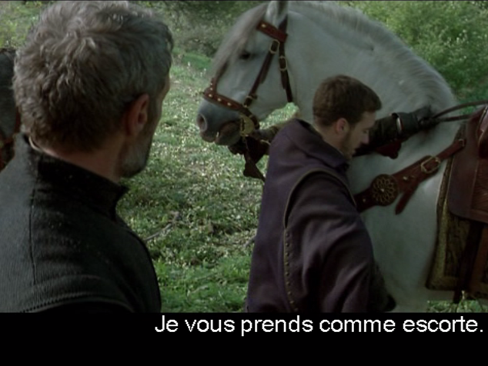
I. ces prologues nous font entrer dans l’œuvre en liant Histoire et histoire de façons variées « Sont-ce les guerres de religion qui sont abaissées au niveau des péripéties amoureuses , et donc dégradées, banalisées, ou est-ce l’anecdote amoureuse
b) Des événements historiques qui déclenchent des intrigues amoureuses
Nouvelle : 1ère phrase de la nouvelle
Film :

Slide 4
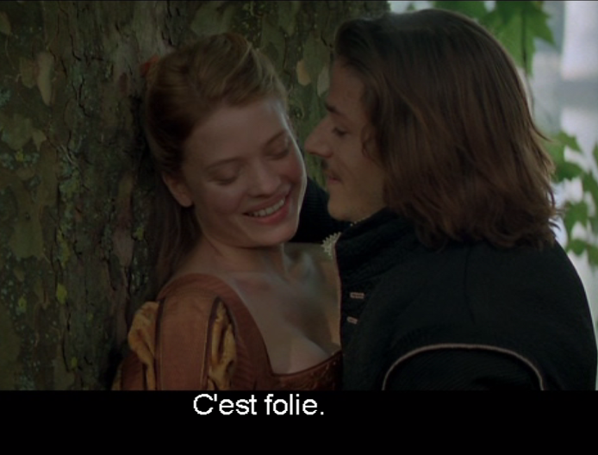
I. ces prologues nous font entrer dans l’œuvre en liant Histoire et histoire de façons variées « Sont-ce les guerres de religion qui sont abaissées au niveau des péripéties amoureuses , et donc dégradées, banalisées, ou est-ce l’anecdote amoureuse
c) Cependant événements historiques et romanesques traités différemment
Nouvelle :« guerre civile déchirait la France » « le duc de Guise … en devint amoureux et fut aimé »
Film :

Slide 5
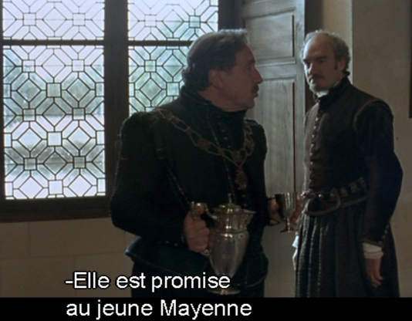
II. Les auteurs montrent une vision réaliste des relations amoureuses et sociales au XVIème
Le statut des femmes
Nouvelle : « était comme accordée au duc de Maine » « en faisant épouser cette grande héritière au jeune prince de Montpensier » « Melle de Mézières, tourmentée par ses parents… se résolut enfin d’obéir à ses parents »
Film :

Slide 8
II. Les auteurs montrent une vision réaliste des relations amoureuses et sociales au XVIème
b) L’amour comme facteur de désordres, de tourments intérieurs
Nouvelle :«« l’amour ne laissait pas de trouver sa place parmi tant de désordres, et d’en causer beaucoup dans son empire » « il s’emporta avec tant de violence, même en présence du prince de Montpensier, qu’il en naquit une haine entre aux qui ne finit qu’avec leur vie »
« Ils cachèrent leur intelligence avec beaucoup de soin » ; « la crainte du cardinal… l’empêchait de se déclarer »
« quelque honte qu’il trouvât à se laisser surmonter, il fallut céder, et l’aimer de la plus violente et sincère passion qui fût jamais »
« et personne ne soupçonna son amour. Il prit soin exact pendant une année entière de le cacher à la princesse » « Le comte de Chabannes pensa mourir à ses pieds de honte et de douleur »
Film :

Slide 13
II. Les auteurs montrent une vision réaliste des relations amoureuses et sociales au XVIème
c) Deux personnages montrent des aspirations plus émancipatrices
Nouvelle ( p. 12) « après tous les combats qui ont accoutumé se faire en pareilles occasions, il osa lui dire qu’il l’aimait »
« Melle de Mézières, tourmentée par ses parents, voyant qu’elle ne pouvait épouser M. de guise et connaissant par sa vertu qu’il était dangereux d’avoir pour beau frère un homme qu’elle souhaitait pour mari, se résolut enfin d’obéir à ses parents et conjura M. de guise de ne plus apporter d’empêchement et oppositions à son mariage » « défendre l’entrée de son cœur… la vertu se joignant … elle n’était capable que de mépris pour tous ceux qui oseraient lever les yeux jusqu’à elle » « Une des personnes du monde la plus achevée »

Slide 14
III. Le traitement des personnages de Chabannes et de La princesse de Montpensier
a) Montpensier
Nouvelle : 1ère phrase
Film :
b) Chabannes
Nouvelle :
Film :

